Slide 1
すれ違い様に斬ってみた
開発環境：VisualStudio / DirectX
開発期間：2023/10(1か月) + 2023/12/27～
開発者：金崎 朋弥

Slide 2
コンセプト
気持ちよくなりたい！

Slide 3
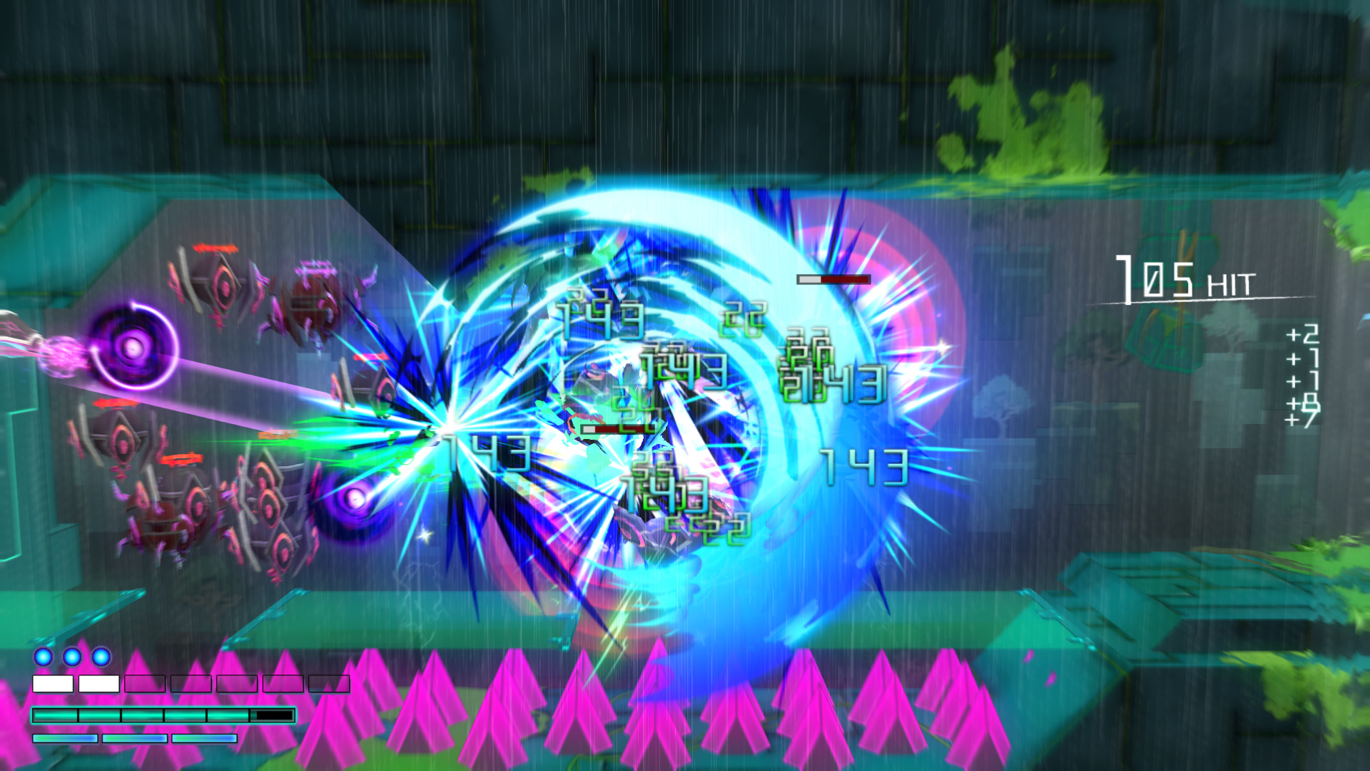
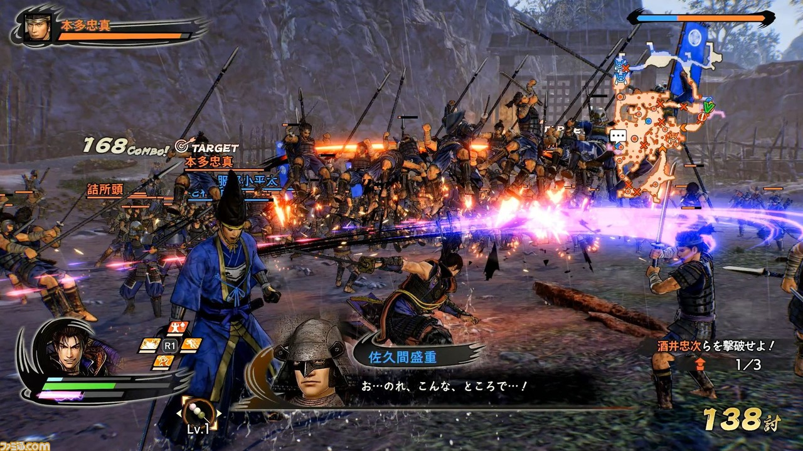
じゃあ気持ちいいって何？
大量に倒す！
派手な演出！

Slide 4
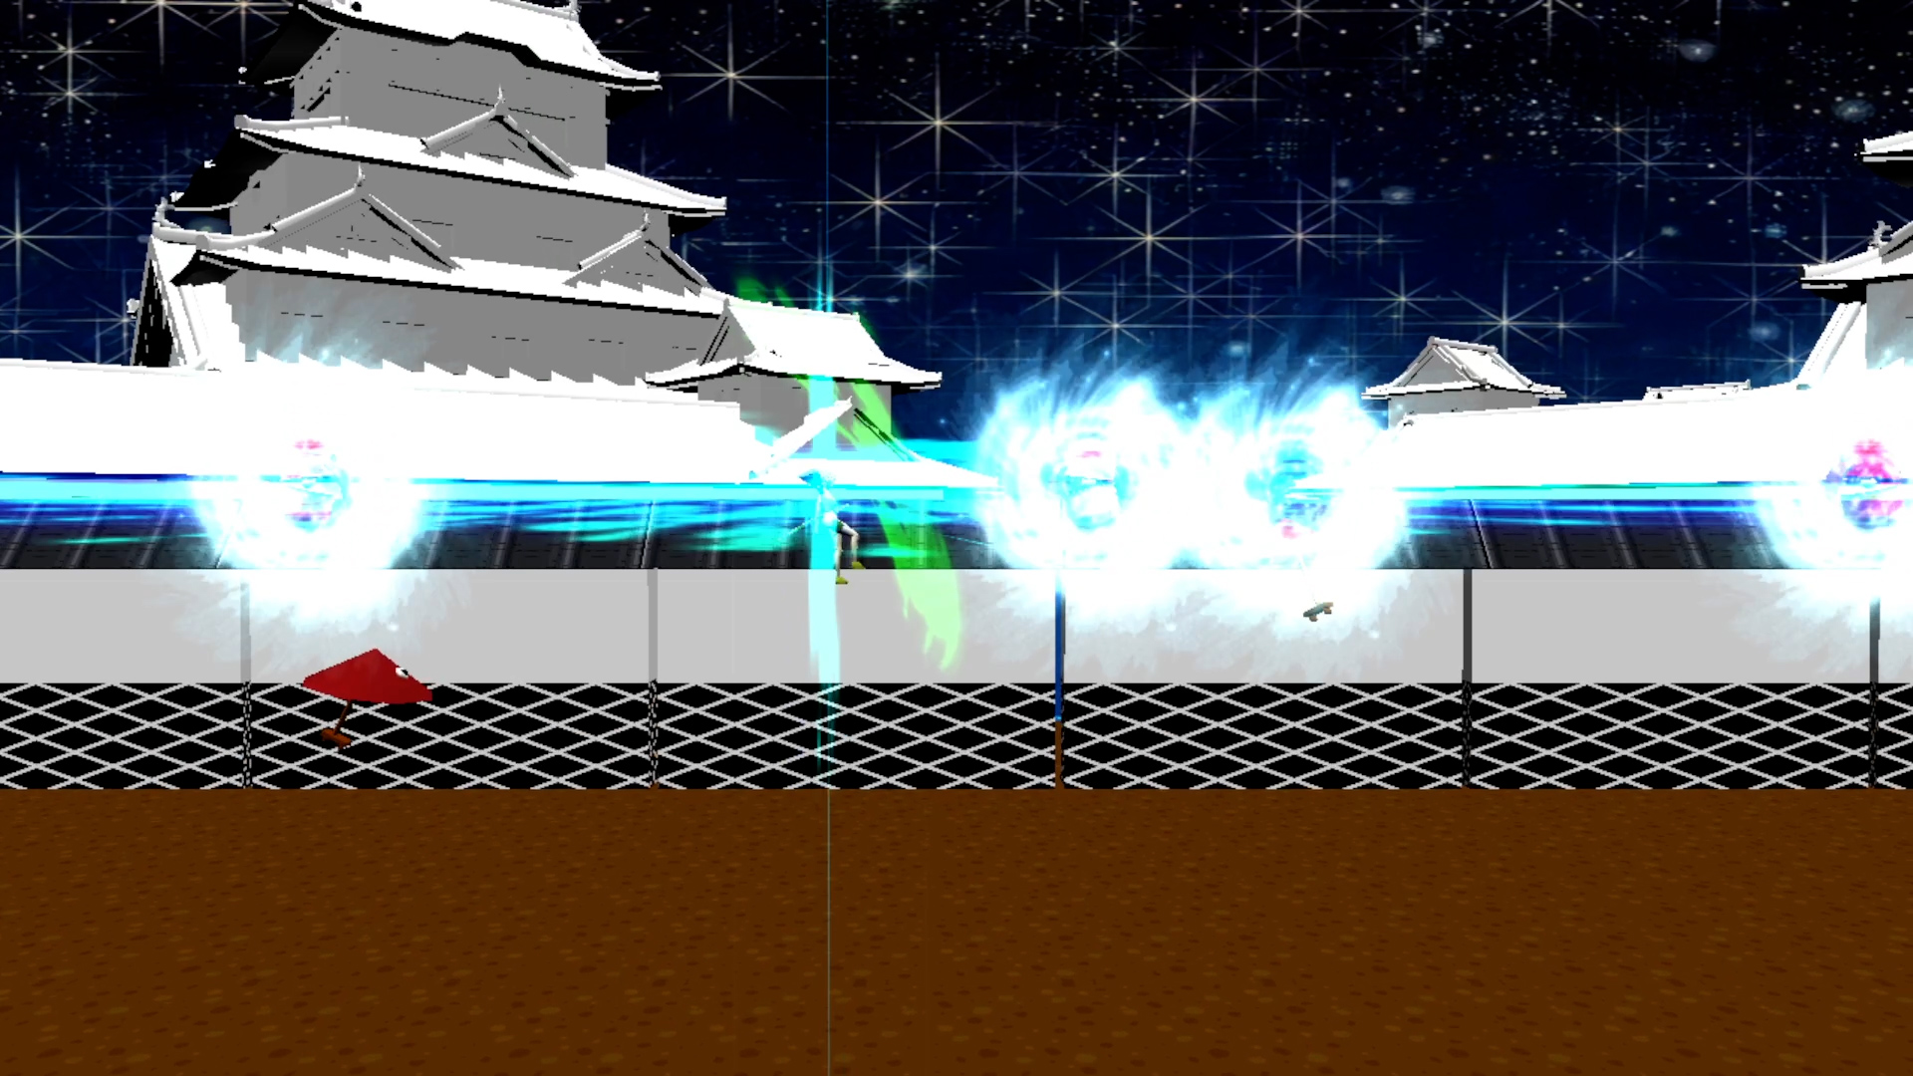
実際のゲーム画面
攻撃をした際のエフェクトを特に明るく表現
攻撃範囲を広く持たせて
一度にたくさんの敵を攻撃!!

Slide 5
力を入れたプログラムについて
攻撃の判定
矢印のポリゴンの中心に直線を作成
敵
ポリゴンの端と敵を結ぶ線分を作成
敵から降ろした垂線と直線の交点が線分上に存在するかを判定
敵
存在していた場合交点と敵の距離を計算

